Slide 1
옷걸이 세탁소
“smart hanger”
1004423 이은주

Slide 2
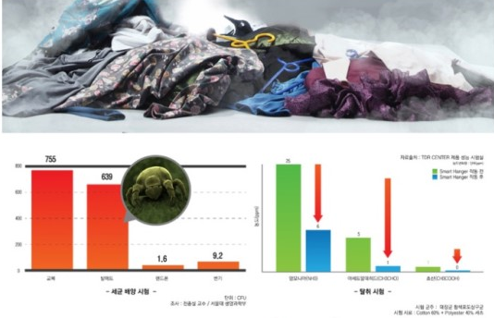
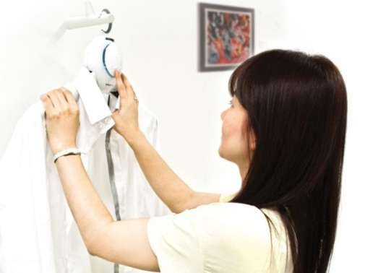
01. CONCEPT
: 옷걸이에 걸어두기 만해도 항상 새옷 같은 느낌으로 향균, 건조, 냄새제거
: 옷에는 신발이나 병균보다 더 많은 세균이 존재하는데,
바쁘고 빨래하기 힘든 1인가구를 위해 굳이 빨래를 하지 않아도 청결하게 관리 할 수 있는 옷걸이
Blog.naver.com/dj_phila

Slide 3
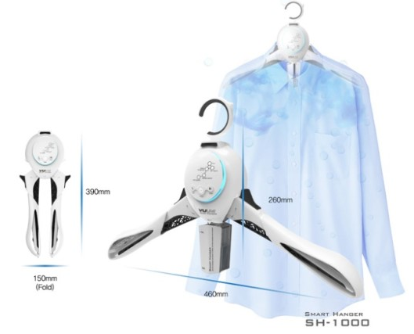
02. DESIGN
Blog.naver.com/dj_phila

Slide 4
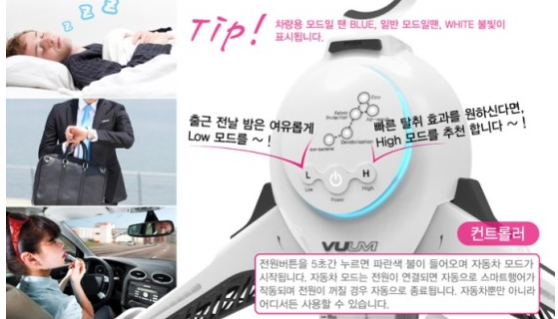
03. FUNCTION
: 두 가지 버튼으로 손쉬운 조작, 버튼을 누르면 향균, 탈취, 건조효과가 일어남
Blog.naver.com/dj_phila

Slide 5
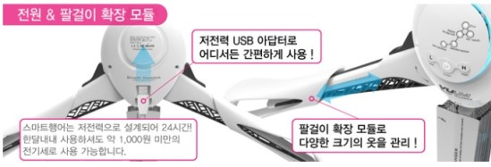
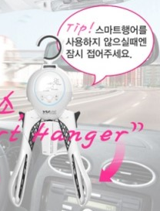
03. FUNCTION
: USB 어답터만 있으면 언제 어디서든 충전가능
옷걸이 조절기능으로 어떤 크기의 옷도 관리가능
사용하지 않을떄는 접어서 보관가능 하며,
편리하게 휴대가능
Blog.naver.com/dj_phila

Slide 6
THANK YOU

